Slide 1


ASSEMBLEE GENERALE
DATE

Slide 2

Mot d’accueil et présentation de l’APEL
Partie statutaire :
  Rapport d’activité
  Bilan financier
  Rapport d’orientation
  Budget prévisionnel
BIENVENUE
Appel à candidature et renouvellement
Questions/Réponses
Vote et élection
Apéritif

Slide 3
LE MOUVEMENT DES APEL

Slide 4





L’APEL NATIONALE
L’Apel Nationale fédère toutes les Apel de France.
Représente les parents d’élèves auprès des pouvoirs publics.
Défend le libre choix de l’école.
Participe au débat éducatif.

Slide 5




L’APEL DU RHONE
COMMUNICATION
ÉVÉNEMENTS
ACCOMPAGNEMENTS
REPRÉSENTATIONS
Newsletters
Site web
Facebook
Information et Conseil aux Familles
Conférences et Visio
Cycles d’ateliers parentalité
Rencontres Parents-Ecole©
Besoins éducatifs particuliers
Orientation
Parentalité
Commissions d’appel
Direction Diocésaine
MDPH
FERS
…
Notes:
Communication :
6 newsletters famille, section dédiée nouveau site web, actualités du site, facebook, permanence tel et mail
Événements
8 conférences :
3 conférences orientation : Le nouveau bac présenté aux parents : 07/12/2020, Conférence filières sélectives : 25/02/2021, Conférence enseignements de spécialité : 12/04/2021
3 conférences parentalité : Conférence smartphone, internet, réseaux : 02/02/2021 + 06/05/2021, Atelier Empathie : 23/04/2021
2 conférences école inclusive : Conférence Atoutdys : 19/01/2021, Conférence précocité et confiance en soi : 27/05/2021
1 conférence vie scolaire : Conférence harcèlement ou querelle d’enfants : 31/05/2021
2 cycles d’ateliers parentalité :
Rependre le contrôle des écrans : 18 novembre 2020 au 3 février 2021 : 5 ateliers
L’harmonie dans les fratries : du 2 mars au 11 mai 2021 : 5 ateliers
RPE annulée en raison du Covid, reprise 2021-2022
Accompagnements :
Accompagnement Besoins Éducatifs Particuliers
Orientation : infos, conseils personnalisés, conférences
Représentations :
Commissions d’appel : organisation, formation, compte-rendu => petit bilan chiffré, on compte sur votre présence

Slide 6

L’APEL DU RHONE – SITE WEB
De nombreuses pages d’informations pour les Apel et les familles
Des articles d’actualité publiés régulièrement
Un suivi des événements organisés par l’Apel du Rhône
Un espace membre sécurisé dans lequel stocker vos fichiers à transmettre à l’Apel du Rhône
Notes:
Communication :
5 newsletters Apel ;
Section dédiée nouveau site web ;
Relai des événements Facebook ;
Création de modèles de documents administratifs et de communication...
Formation :
5 formations vie associative :
Formation membres bureaux : 04/02/2021
Formation des nouveaux présidents : 27/02/2021
Formation commission d’appel : 03/06/2021
Formation organisation AG : 08/06/2021
Formation parents correspondants : 14/06/2021
Subventions :
Information à propos des dossiers et des modalités de dépôt
Accompagnement sur le suivi des dossiers
Attribution des dossiers
Soirée (06/04/21)
Vie des Apel :
Réunions de bassin : 7 réunions, 1 par bassin
Commissions pastorale : concours de crèche, calendriers de l’Avent
Boîte à idées (actions, intervenants...)

Slide 7

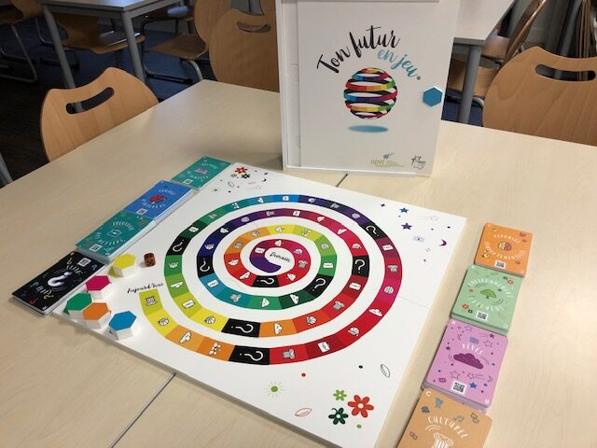







L’APEL DU RHONE – LES SERVICES
Actions Orientation
Animation RPE ©
Animation pastorale
Notes:
Communication :
5 newsletters Apel ;
Section dédiée nouveau site web ;
Relai des événements Facebook ;
Création de modèles de documents administratifs et de communication...
Formation :
5 formations vie associative :
Formation membres bureaux : 04/02/2021
Formation des nouveaux présidents : 27/02/2021
Formation commission d’appel : 03/06/2021
Formation organisation AG : 08/06/2021
Formation parents correspondants : 14/06/2021
Subventions :
Information à propos des dossiers et des modalités de dépôt
Accompagnement sur le suivi des dossiers
Attribution des dossiers
Soirée (06/04/21)
Vie des Apel :
Réunions de bassin : 7 réunions, 1 par bassin
Commissions pastorale : concours de crèche, calendriers de l’Avent
Boîte à idées (actions, intervenants...)

Slide 8




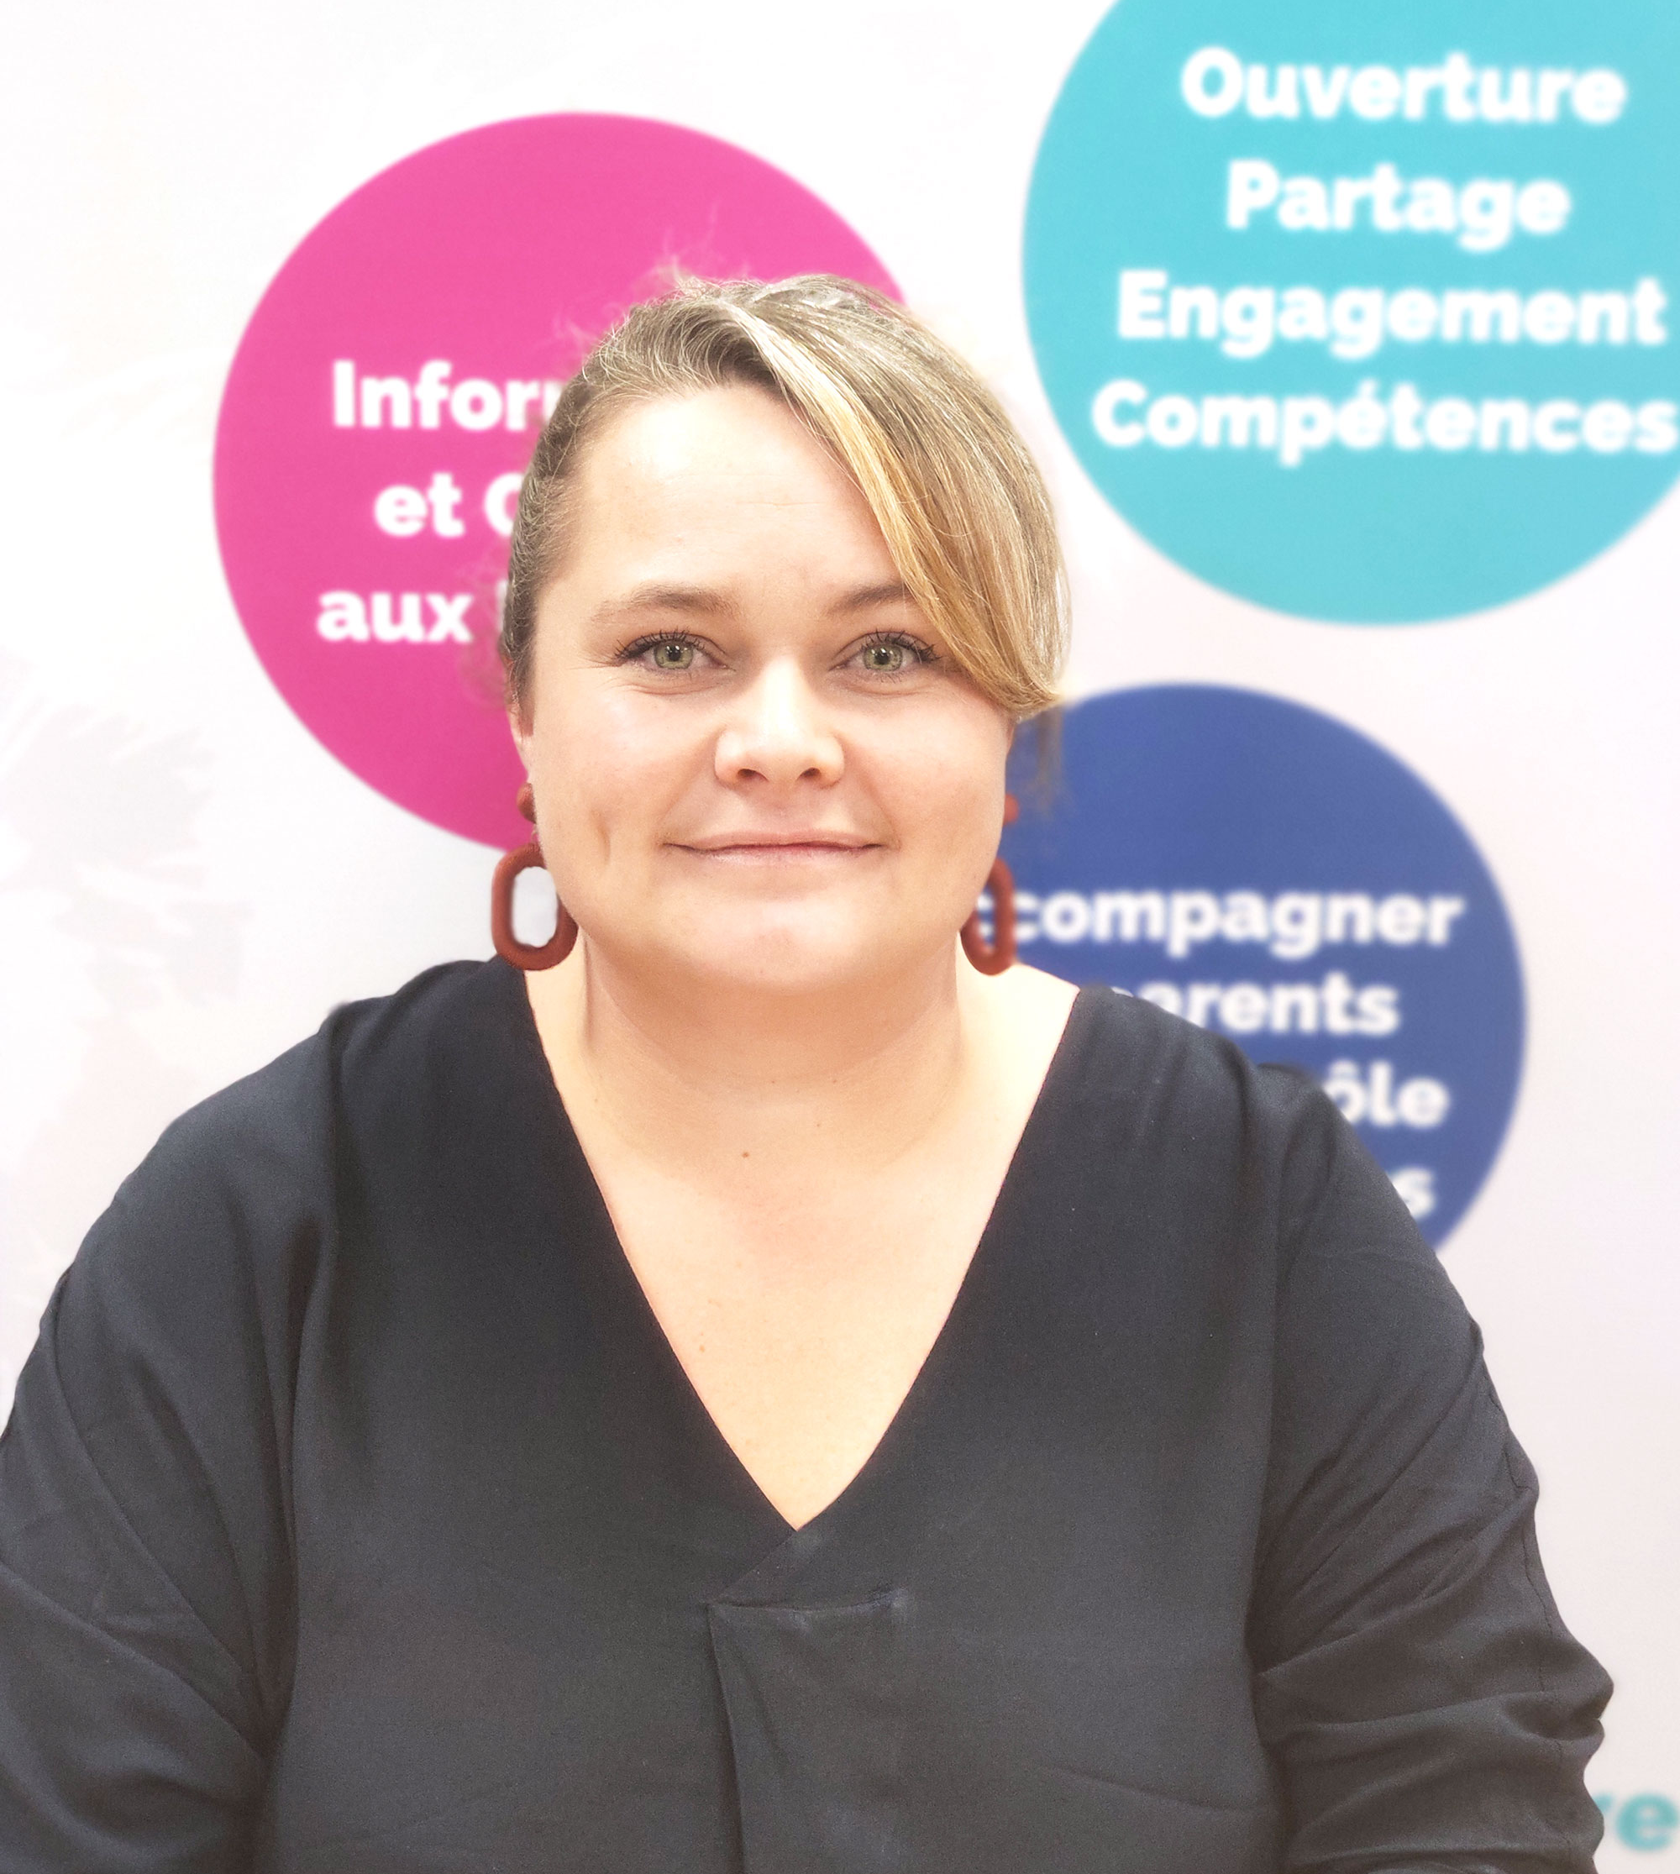


L’APEL DU RHONE – LES SERVICES
Animation Parentalité
3 salariés à votre écoute
Carine
De Camaret
Héloïse
Nolibois
Clémentine
Lavieville
04 78 37 74 71 – contact-infos@apeldurhone.fr
Du lundi au vendredi de 8h30 à 17h00
13 Av. des Saulles - Oullins
Notes:
Communication :
5 newsletters Apel ;
Section dédiée nouveau site web ;
Relai des événements Facebook ;
Création de modèles de documents administratifs et de communication...
Formation :
5 formations vie associative :
Formation membres bureaux : 04/02/2021
Formation des nouveaux présidents : 27/02/2021
Formation commission d’appel : 03/06/2021
Formation organisation AG : 08/06/2021
Formation parents correspondants : 14/06/2021
Subventions :
Information à propos des dossiers et des modalités de dépôt
Accompagnement sur le suivi des dossiers
Attribution des dossiers
Soirée (06/04/21)
Vie des Apel :
Réunions de bassin : 7 réunions, 1 par bassin
Commissions pastorale : concours de crèche, calendriers de l’Avent
Boîte à idées (actions, intervenants...)

Slide 9
NOTRE APEL

Slide 10

L’ APEL XXXXXX - NOS MEMBRES BÉNÉVOLES
XXXXXX
Président
XXXXX
Trésorier
XXXXXX
Secrétaire
XXXXXXX
Vice-Président
XXXXXXX
Vice-trésorier
XXXXXX
Vice-secrétaire
XXXXXXX
Administrateur
XXXXXXX
Administrateur
XXXXXXX
Administrateur
XXXXXXX
Administrateur
XXXXXXX
Administrateur
XXXXXXX
Administrateur

Slide 11
L’APEL XXXXXX - NOTRE ORGANISATION
Personnaliser en fonction de votre organisation
Commission Cantine
Parents correspondants – Suivi et formation
Commission Fête de l’école
……
Vous souhaitez vous associer à nos actions ?
N’hésitez pas à nous rejoindre !

Slide 12
RAPPORT D’ACTIVITÉ

Slide 13




LES ACTIONS DE L’ANNEE 2024-2025
Lister vos actions lucratives ou non
Ajouter des photos
Notes:
Apel nationale et académique
Direction Diocésaine de l’Enseignement Catholique :
. Codiec, éducation inclusive, forfaits communaux, pastorale, EDDU...
. Uniogec, Ugsel, Aldec, Adec...
Autres représentations : inspection académique, MDPH, EPA, FERS

Slide 14
BILAN FINANCIER 2024-2025

Slide 15
BILAN FINANCIER 2024-2025
 | DEPENSES | RECETTES | SOLDE | Budget prévisionnel 2023-2024 recettes - dépenses :
Cotisations (Recettes : reçues des familles / Dépenses : payées à l’Apel du Rhône)
Action 1 * * à préciser. Exemples : vente de gâteaux ou autres, activités autour de Noël, y compris vente de sapins ou de chocolats, photos de classe, activités autour du Carême-Pâques, loto, kermesse, fête de l'école...
Action 2 *
Action 3 *
Action 4 *
Action 5 *
Action 6 *
Dépenses à destination des familles (accueil des parents à la rentrée, portes ouvertes, conférences, repas fin d'année…) |  | --------------------------
Subventions (Dépenses : données à l'OGEC comme participation aux voyages scolaires, projets pédagogiques, achats... / Recettes : subventions reçues de la mairie, de l'Apel du Rhône, de l'Apel académique de Lyon...)
Prêts (de l'OGEC, ou emprunt auprès d'un organisme)
Frais de fonctionnement (fournitures de bureau, affranchissement…) |  | --------------------------
Entretien et réparation du matériel de votre Apel |  | --------------------------
Frais de déplacements |  | --------------------------
Achats de matériel durable (par exemple ordinateur, cafetière, sono…) |  | --------------------------
Cadeaux, dons, remerciements… |  | --------------------------
Frais bancaires (tenue de comptes, cotisation carte bancaire, agios…) |  | --------------------------
Intérêts des livrets d'épargne (tous les livrets totalisés) | --------------------------
Frais supplémentaires liés au COVID-19
TOTAL de chaque colonne :
Ajouter quelques explications :
XXXXXXXX
XXXXXXXX
XXXXXXXX
XXXXXXXX

Slide 16
BILAN FINANCIER 2024-2025
L’ETAT DES COMPTES AU 31 JUILLET 2023
COMPTE | SOLDE de DEBUT d'exercice (1er août 2023) | SOLDE de FIN d'exercice (31 juillet 2024)
COMPTE COURANT
LIVRET A
AUTRE COMPTE /préciser :
CAISSE
TOTAL
Ajouter quelques explications :
XXXXXXXX
XXXXXXXX
XXXXXXXX
XXXXXXXX

Slide 17
ORIENTATION & BUDGET PREVISIONNEL
2025-2026

Slide 18
L’ APEL XXXXXX - ORIENTATIONS
Lister ce que vous souhaitez mettre en place cette année, dans les grandes lignes
Notes:
4 ans sans salarié (59 000 €/an)
Nouvelles technologies (Drive - numérique)
Externalisation de la comptabilité (600 €)
Transfert de tous les contrats matériels sur le département du Rhône
Transfert d’événements sur les départements pour être au plus près et plus directement au service des adhérents
Déménagement à Oullins (moins de loyer et moins de charges – 50 % - 7 à 8000 €)
2 années de Covid...
D’où moins de besoins financiers :
Subvention Covid 110 000 € en 2019-2020
Subvention aux départements 80 000 € en 2020-2021
Subvention prévue aux départements 97 000 € en 2021-2022

Slide 19
BUDGET PRÉVISIONNEL 2025-2026
RECETTES
TOTAL DES RECETTES | €
Ajouter quelques explications :
XXXXXXXX
XXXXXXXX
XXXXXXXX
XXXXXXXX
DÉPENSES
TOTAL DES DÉPENSES | €
Solde | 0 €

Slide 20
PRESENTATION DES MEMBRES SORTANTS & ENTRANTS

Slide 21
L’APEL XXXXXX
MEMBRES SOUHAITANT RENOUVELLER LEUR MANDAT
MEMBRES SOUHAITANT INTEGRER LE CONSEIL D’ADMINISTRATION
XXXXXX
XXXXX
XXXXXX
XXXXX
XXXXXXX
XXXXXXX
XXXXXXX
XXXXXXX

Slide 22
QUESTIONS ?

Slide 23
ÉLECTIONS ET VOTES

Slide 24
VOTE DES RAPPORTS
 | OUI | NON | Absentions
Rapport d’activité
Bilan Financier
Rapport d’orientation
Budget prévisionnel

Slide 25
ÉLECTION DES CANDIDATS
Rééléction des membres sortants | OUI | NON | Absention
Eléction nouveaux membres | OUI | NON | Absention

Slide 26
MERCI À TOUS POUR VOTRE PRÉSENCE !

